Slide 1
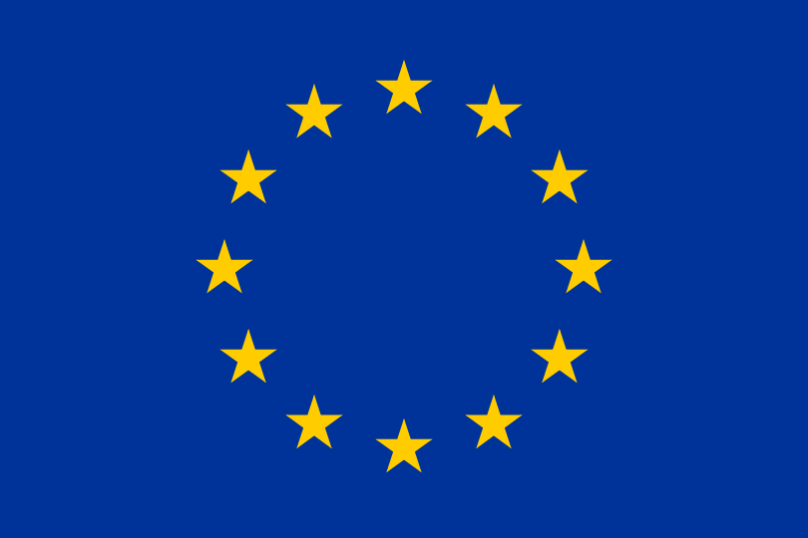
EVROPSKA UNIJA IN SVET
Kaj nas povezuje v Evropski uniji?
Kdo odloča v EU in o EU?

Slide 2
Se še spomniš kaj v matematičnem jeziku pomeni unija?
Unija pomeni združitev v eno celoto. Beseda unija pomeni tudi zveza, skupnost.
In v Evropsko unijo (EU) so se povezale nekatere evropske države. Na začetku jih je bilo šest, leta 2014 jih je bilo že 28. Slovenija je postala članica Evropske unije leta 2004.
V interaktivnem gradivu lahko klikneš na in si ogledaš, kako se je širila Evropska unija.

Slide 3
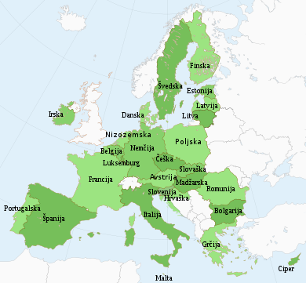
V EU živi več kot pol milijarde ljudi, ki se precej razlikujejo med seboj. EU spoštuje to raznolikost in človekove pravice ter spodbuja sodelovanje.
zemljevid članic Evropske unije

Slide 4
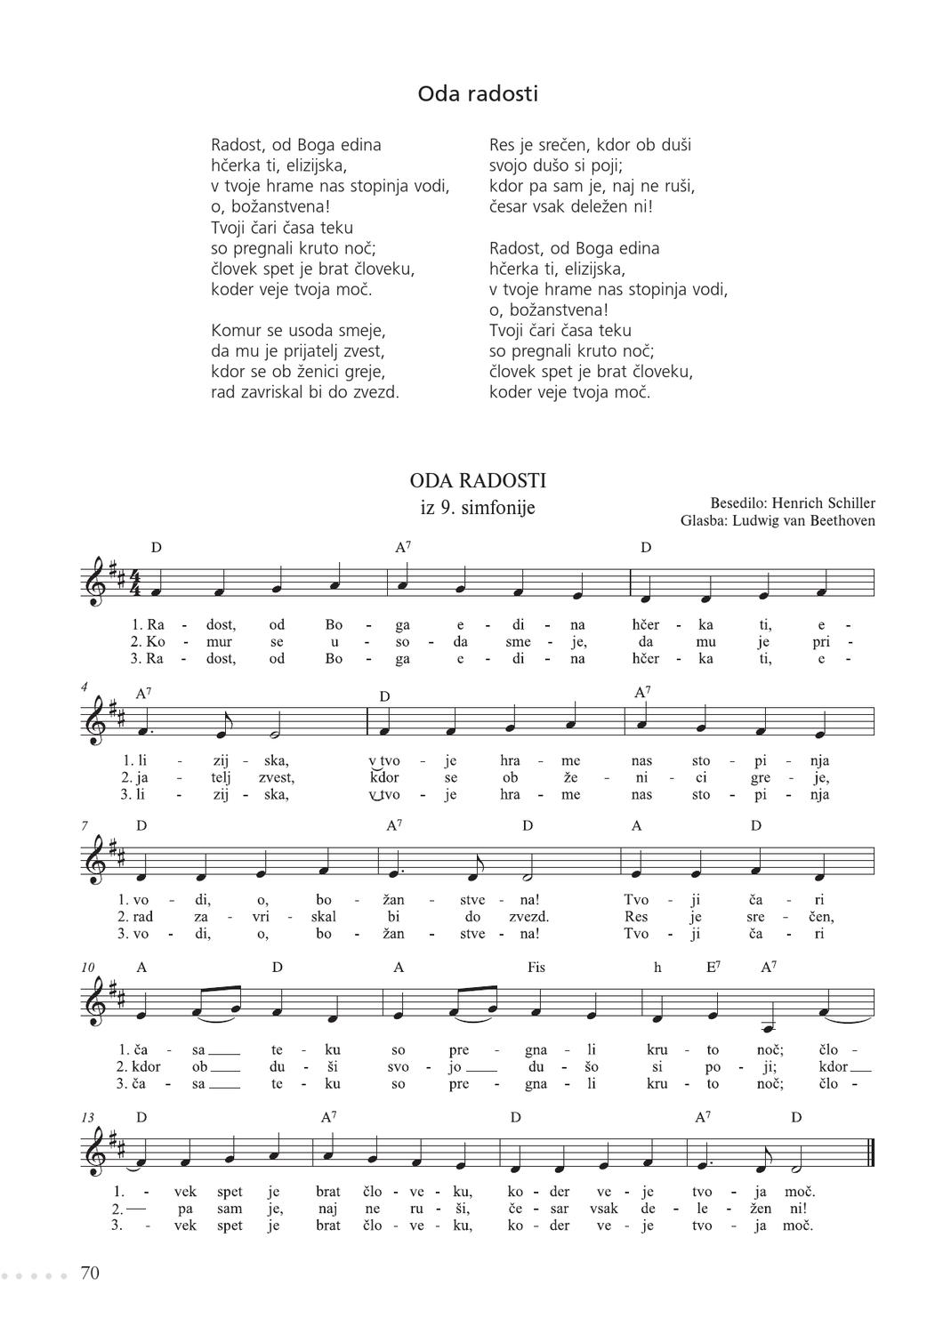
Tako kot ima Slovenija državne simbole, ki predstavljajo državo in jo delajo prepoznavno, ima tudi Evropska unija svoje simbole – zastavo, himno, skupno geslo oz. slogan in svoj dan.
Tukaj prisluhni himni Evropske unije.
Slogan „ZDRUŽENA V RAZNOLIKOSTI“ se je začel uporabljati leta 2000. Govori o tem, da se evropske države povezujejo v Evropsko unijo za trajni mir in blaginjo, hkrati pa jih bogati različnost njihovih kultur, tradicij in jezikov.
Dan Evrope praznujemo 9. maja.
Zastava je temno modre barve z dvanajstimi zlatimi zvezdami, ki tvorijo krog in s tem ponazarjajo enotnost, solidarnost in sožitje narodov Evrope.
Himna temelji na deveti simfoniji Ludwiga Van Beethovna.

Slide 5
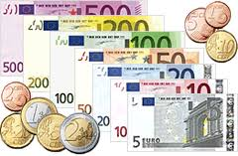
Eden najprepoznavnejših simbolov evropskega povezovanja je tudi skupni denar – evro. Približno 341 milijonov ljudi ga uporablja vsak dan in je druga najpogosteje uporabljena valuta na svetu. Vendar pa vse članice EU ne uporabljajo evra.
Slovenija je evro uvedla 1. januarja 2007.

Slide 6
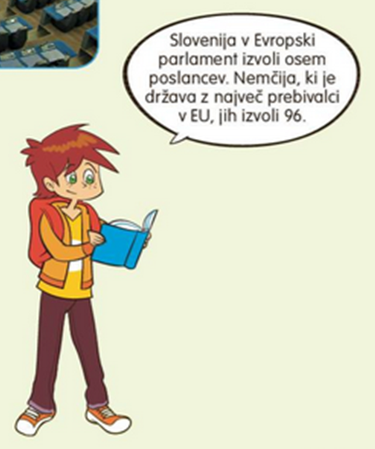
Države EU sprejemajo odločitve skupaj, z dogovorom. Te odločitve – določila, pravila zakoni – veljajo za vse državljane EU. Odločitve sprejemajo organi EU, v katerih ima vsaka država članica svoje predstavnike:
Evropski parlament sestavlja 751 poslancev iz vseh držav; število poslancev iz določene države je odvisno od števila prebivalcev te države.
Evropsko komisijo sestavljajo komisarji. Vsaka država
ima enega člana – komisarja.
Svet EU sestavljajo določeni ministri vseh držav, ki so
članice EU.

Slide 7
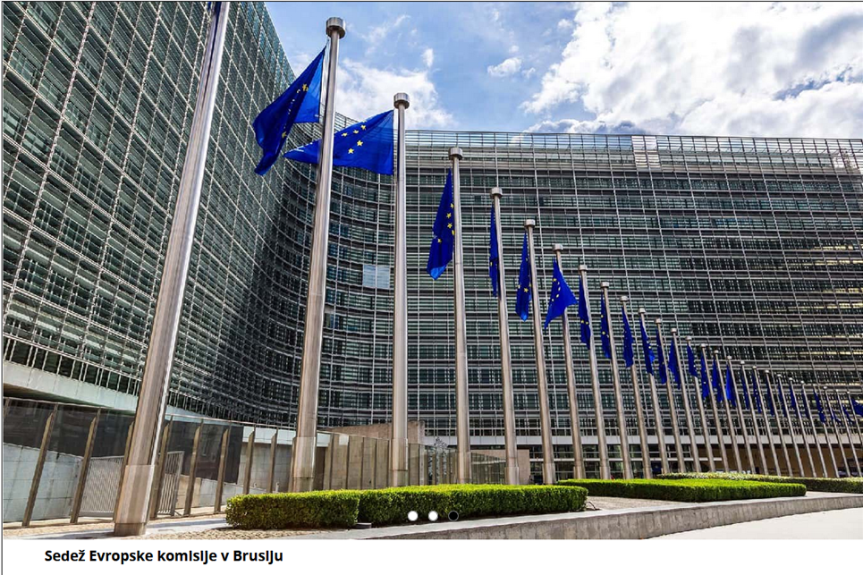
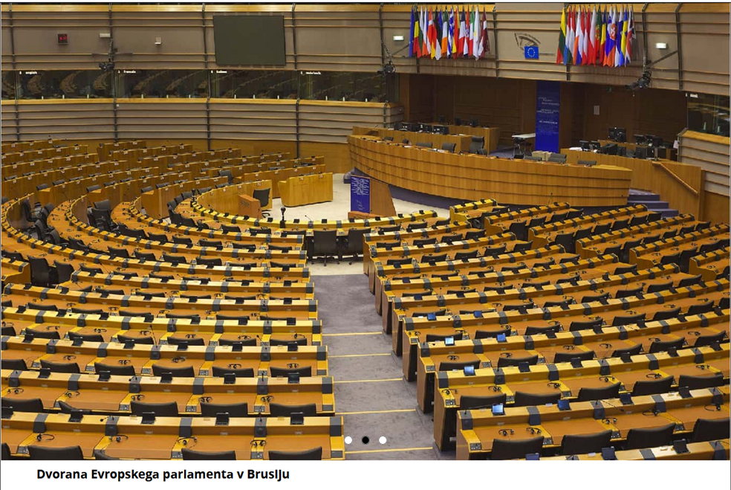
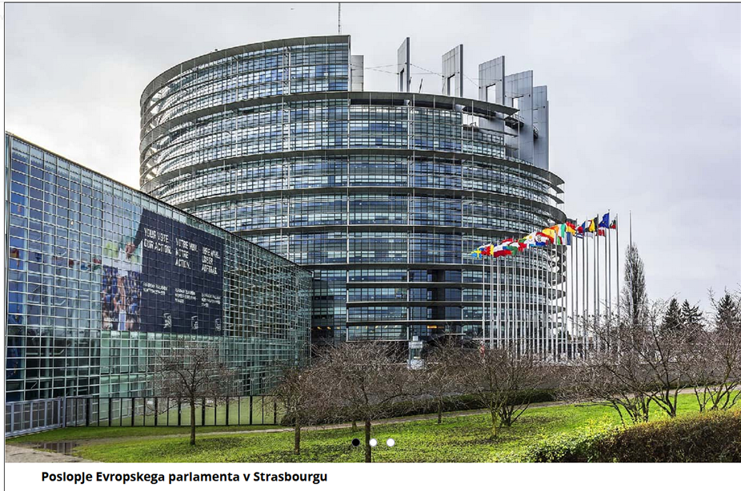
Večina organov EU je v Bruslju v Belgiji, Evropski parlament je v Strasbourgu v Franciji. Države EU imajo nekatera skupna pravila. Kljub temu je vsaka država EU še vedno samostojna, s svojimi zakoni in ureditvijo.

Slide 8
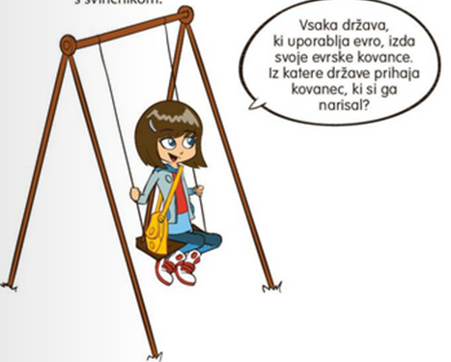
ZAPIS V ZVEZEK:
EVROPSKA UNIJA IN SVET
Slovenija je postala članica Evropske unije (EU) leta 2004.
Denarno valuto evro so pri nas uvedli leta 2007.
Evropska unija ima svoje simbole – zastavo, himno, skupno geslo
in svoj dan. Geslo EU se glasi: Združeni v raznolikosti. Najprepoznavnejši simbol evropskega povezovanja je tudi skupni denar – evro.
1. Nariši zastavo evropske unije.
2. Poišči enega izmed evrskih kovancev. Nariši ga z obeh strani. Kovanec preprosto položi pod list in podrgni po njem s svinčnikom.

